Slide 1
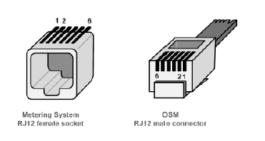
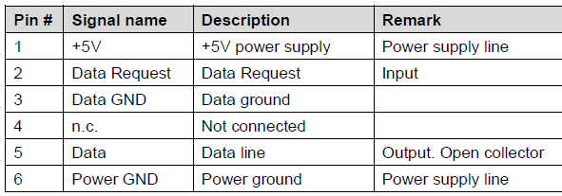
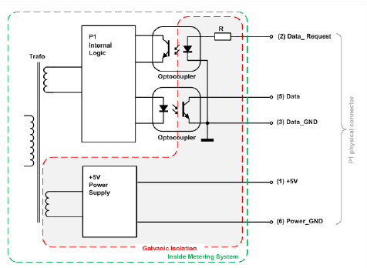
Schnittstelle DSMR-P1, Spezifikation V5.0
Physische Schnittstelle
Power Supply:
- Galvanisch getrennt
- 5V, 250mA
Installationskategorie IV (6000V)
Ideal für Ethernet, WIFI oder BT Anwendungen

Slide 2
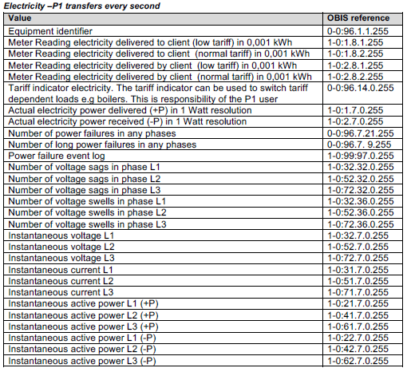
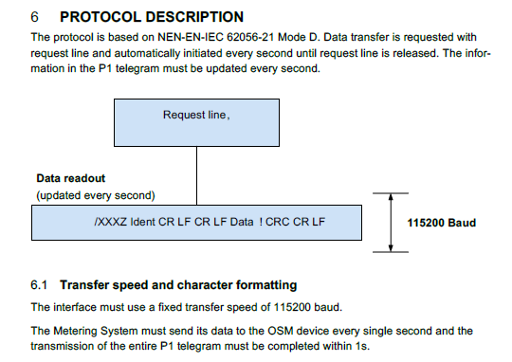
Kundenschnittstelle DSMR-P1, Spezifikation V5.0
Simple IEC Kommunikation, keine Verschlüsselung und kein Passwort:

Slide 3
Kundenschnittstelle DSMR: Auswahl an Geräten
http://www.benext.eu/en/products/p1-dongle/
Braucht noch ein Gateway für 135 Euro
https://www.energieverbruiksmanagers.nl/producten/qurrent-qbox/
Viele positive Reviews, kostet 90 Euro
https://prodrive-technologies.com/products/p1-smart-meter-dongle/ könnte mit der Zipabox verbunden werden.
https://www.zipato.com/product/zipabox Damit können mehrere Geräte von diversen Hersteller angeschlossen werden.
https://enelogic.com/nl/prijzen/slimme-meter-live-uitlezen LS120 YouLess. Vielseitig (S0, optisch LED, P1), APP, webserver,

Slide 4
Kundenschnittstelle DSMR: Entwickler und Bastler
http://www.smartmeterdashboard.nl/home
Eigene Webpage. Braucht ein webserver (intern, VM) mit PHP und mysql
Sieht recht ansprechend aus. Und gratis
https://www.mysensors.org/build/pulse_power LED (Leistung bzw. Pulse) abgreifen und nicht P1
Arduino HW und Domoticz Software (Freeware)
https://domoticz.com/
Raspberry. Braucht noch einen Empfänger (GPIO oder USB) und einen P1 Leser (Modul, Dongle). Ca. 80-100 Euro
Direkter Anschluss mit Serial-Adatapter an P1. Kabel bei Semax vorhanden. Keine Kosten.

Slide 5
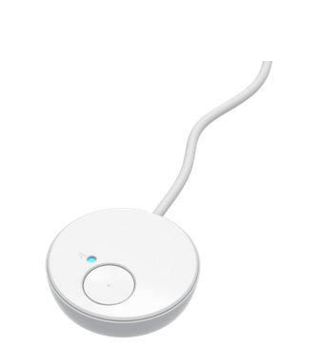
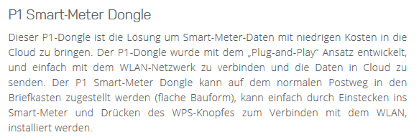
Kundenschnittstelle, Beispiele DSMR-P1
Prodrive
https://prodrive-technologies.com/de/products/p1-smart-meter-dongle/

Slide 6
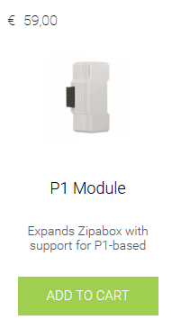
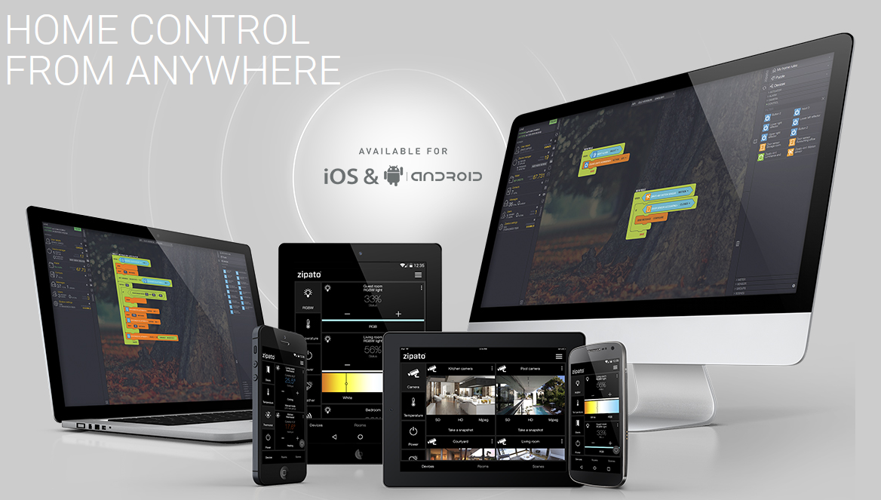
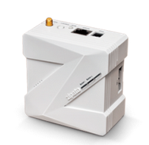
Kundenschnittstelle, Beispiele DSMR-P1
Zitapo Home Automation
https://www.zipato.com

